Slide 1
Welcome to The Test World!
Fernando Sonego
Solution Architecture
18 de mayo de 2020 | Jornada de Arquitectura

Slide 2
Welcome to The Test World!
En esta charla de introducción nos enfocaremos en contestar algunas de las preguntas que nos hacemos sobre test. ¿Qué son los test? ¿Son tan importantes? ¿Qué hago si no se hacerlos? ¿Automatizarlos? ¿Qué sucede si no se hacen a tiempo? ¿Cómo se deben hacer? Nos centralizaremos en el significado de test automáticos sobre nuestro código hasta los fundamentos de test unit.

Slide 3
La Crisis del Software

Slide 4
La Crisis del Software
Tratado por primera vez en 1968 en una conferencia de la OTAN.
Problemas fundamentales:
Personal no suficientemente capacitado
Malos o inexistentes procesos de producción de software
Software difícil de construir, complicado, desorganizado, calidad mala.
El software con el tiempo cada ves tomaba mas parte de la economía y se tenia que tener en cuenta su mantenimiento.
Algunas anecdotas:
Accidente F18
Accidente F22
Mars Climate Orbiter
Buque de guerra Norteamericano
Y2K

Slide 5
Pruebas Automatizadas
Preguntas
¿Qué es una prueba automatizada?
¿Es un reemplazo de las pruebas automáticas?
¿Realmente las Necesito?
¿Debo escribir las pruebas primero o usar TDD?
¿Cómo se hacen las pruebas?
¿Qué entendemos por prueba automatizada?
Escribir código que pruebe nuestro código y ejecutarlas de manera automática.

Slide 6
public class Calculadora{
public int SumarNumeros(int numero1, int numero2)
{
return numero1 + numero2;
}
}
static void Main(){
var calculadora = new Calculadora();
var numero1 = 1; var numero2 = 2; var resultado = 3;
if(calculadora.SumarNumeros(numero1, numero2) == resultado){
Console.WriteLine("Funciona bien!");
}
}

Slide 7
¿Porque deberíamos escribir código para hacer pruebas? si con ejecutar la aplicación y ver los resultados estaría bien.

Slide 8
No existe un software libre de errores
Solamente podemos reducir la cantidad y aumentar la calidad de nuestras aplicaciones.

Slide 9
Tipos de pruebas
3 tipos básicos de pruebas de software

Slide 10
Tipos de pruebas
Pruebas de unidad
Pruebas de integración
Pruebas End To End

Slide 11
Pirámide
E2E
Integración
Pruebas Unitarias

Slide 12
Herramientas
Framework y facilitadores

Slide 13
Herramientas
Framework
NUnit, original de JAVA.
MS-Test, creado por el equipo de Microsoft.
XUnit, el mas populares de la comunidad.
Herramientas
ReSharper
StyleCop

Slide 14
Test Driven Development
TDD para los amigos

Slide 15
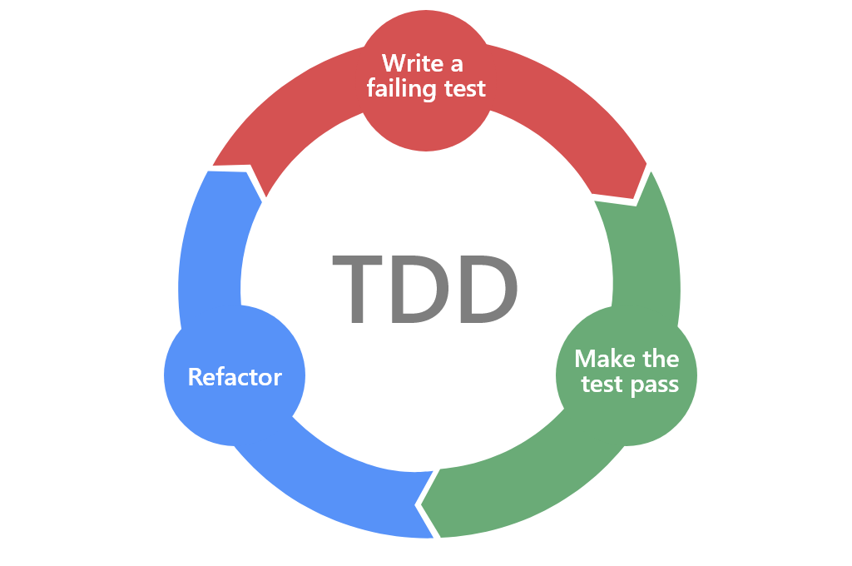
Test Driven Development
Llamado pruebas primero
3 pasos
Escribir el test
Escribir el código del método
Refactorizar (Si es necesario9
Ventajas
Código probado desde el inicio.
Mayor cobertura de código.
Ayuda en la refactorización.

Slide 16
Fundamentos
Pruebas Unitarias

Slide 17
Fundamentos de las pruebas unitarias
Cada prueba deberá tener una responsabilidad única.
Reglas de Clean Code siempre presentes.
No pueden llamara a otras pruebas unitarias.
Trucos
Clean code y Pruebas de unidad van de la mano.
Cuando tenemos métodos que no devuelven un valor hay que probar los estados de los objetos.
No probar codigo de terceros

Slide 18
[MethosName]_[Scenario]_[ExpectedBehaviour]
El nombe del test tiene que ser limpio, claro y especifico.
Nombres malos:
Test1();
GetCustomerTest();
SaveProduct();
Nombres Buenos:
Reservation_CanBeCancelledByUserTest();
Customer_CanBeBuyGoldPoductTest();

Slide 19
Conclusiones

Slide 21
Fernando Sonego
Solution Architecture en Algeiba Dev
Fernando.Sonego@gmail.com
@FernandoSonego
www.withoutdebugger.com

